Slide 1
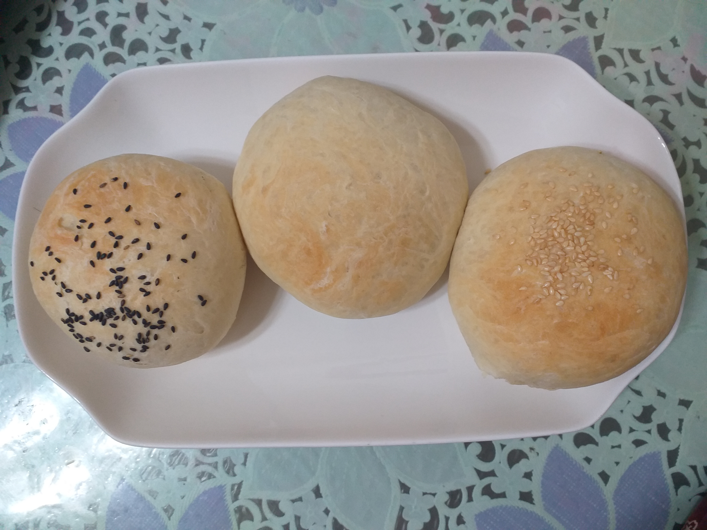
親子動手做餡餅

Slide 2
材料介紹：
1.高筋麵粉1公斤
2.12公克發酵粉
3.鹽少許
4.糖少許
5.橄欖油或無鹽奶油少許
6.水量邊做邊加

Slide 3
麵團做法介紹：
1.先找一個大鍋子，洗乾淨。
2.將麵粉倒進鍋子。
3.加一些糖、鹽、油、發酵粉
，水邊揉邊加。
4.揉成一團後，外表抹些油。
5.蓋上鍋蓋約1小時，等發酵。

Slide 4
餡內容介紹：
依據家中的食材進行準備：
例如：蔥牛、蔥豬、起司玉米、芋泥、紅豆泥
、奶酥、魚鬆、肉鬆、起司馬鈴薯泥......等。

Slide 5
蔥香牛肉絲

Slide 6
奶酥加葡萄乾

Slide 7
魚鬆

Slide 8
餡餅成型製作：
1.將發酵好的麵糰分成一小球、一小球。
2.用擀麵棍將球形麵團擀成圓形餅皮。
3.放進餡料。
4.用皺褶式捏法成型，最後要捏緊，翻面平放，上面可灑黑、白芝麻做口味的記號。
5.烤盤抹油，放進成型的餡餅。
6.放進烤箱烤（溫度和時間視家中烤箱情況處理，參考數據200度烤30分鐘）。
7.大功告成了！

Slide 9
將發酵好的麵糰分成一小球、一小球。

Slide 10
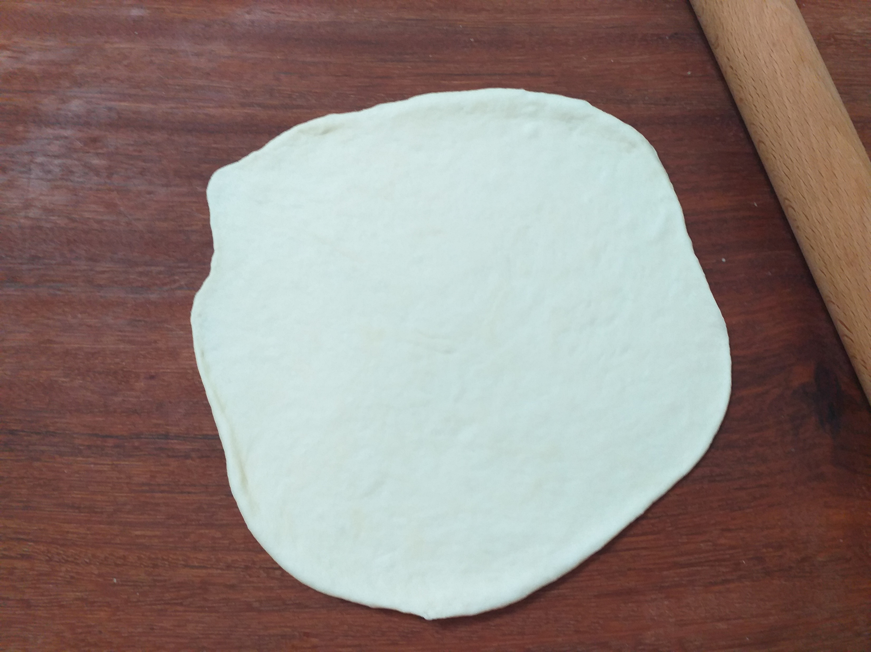
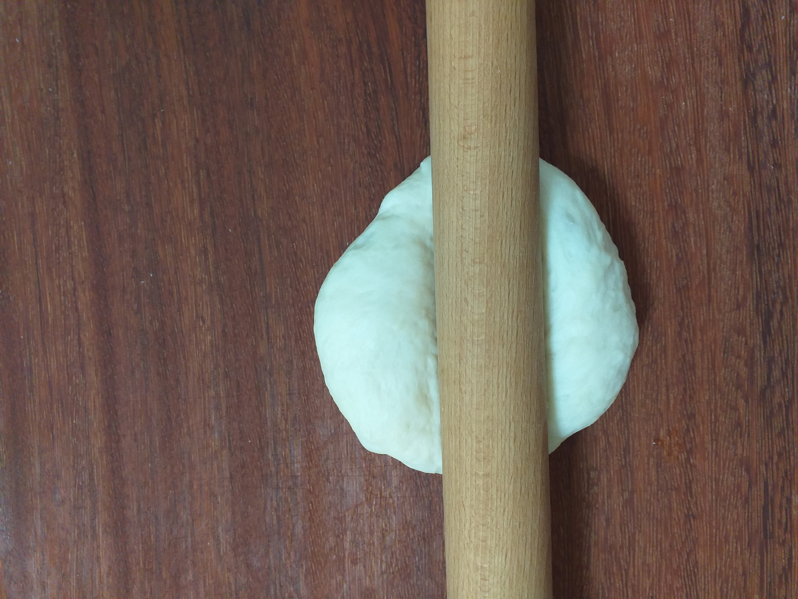
用擀麵棍將球形麵團擀成圓形餅皮。

Slide 11
放進餡料。

Slide 12
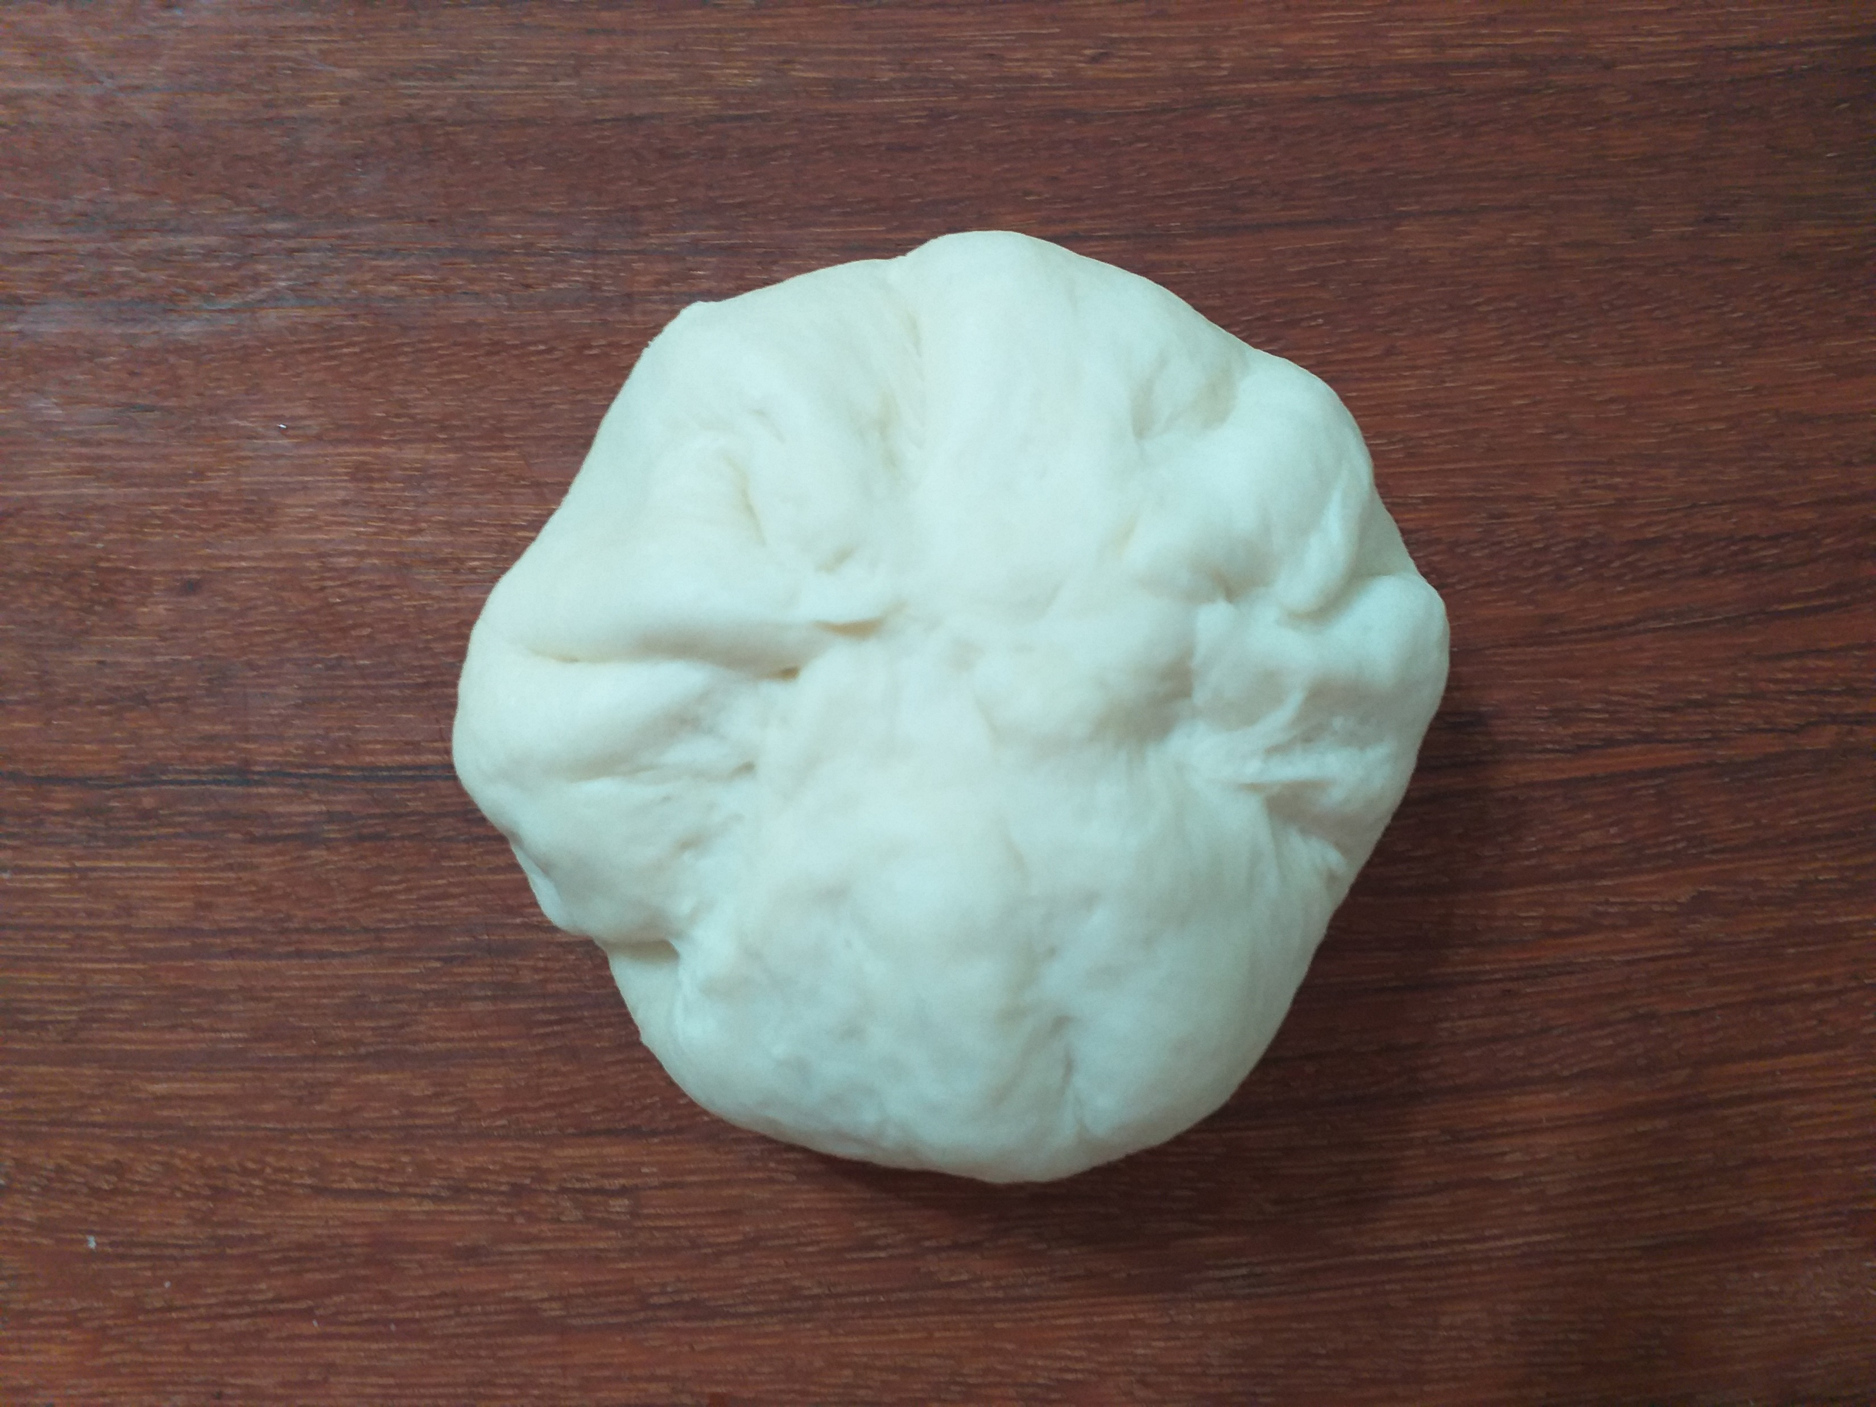
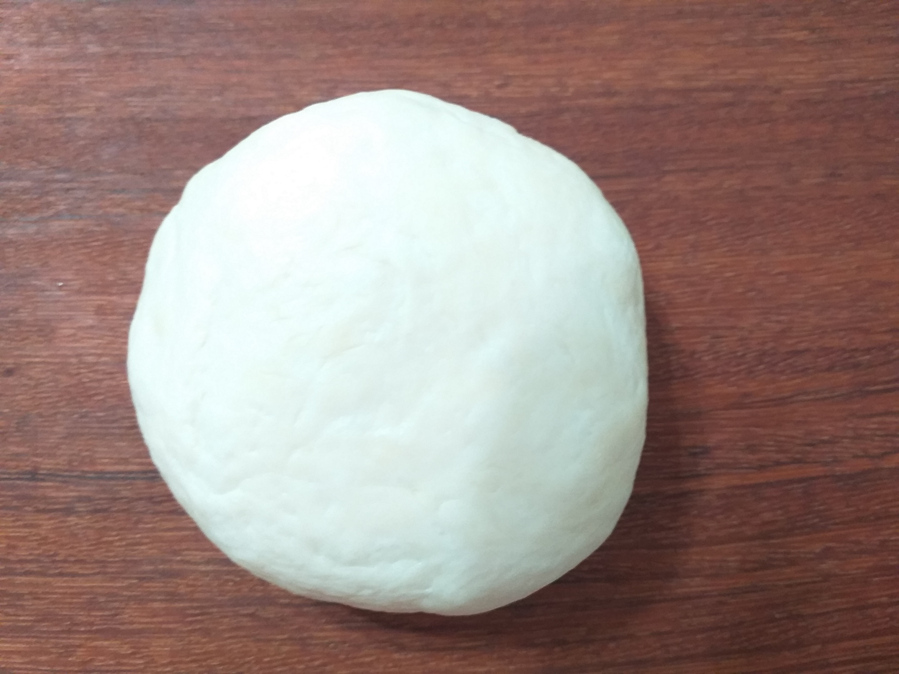
用皺褶式捏法成型，最後要捏緊，翻面平放。

Slide 13
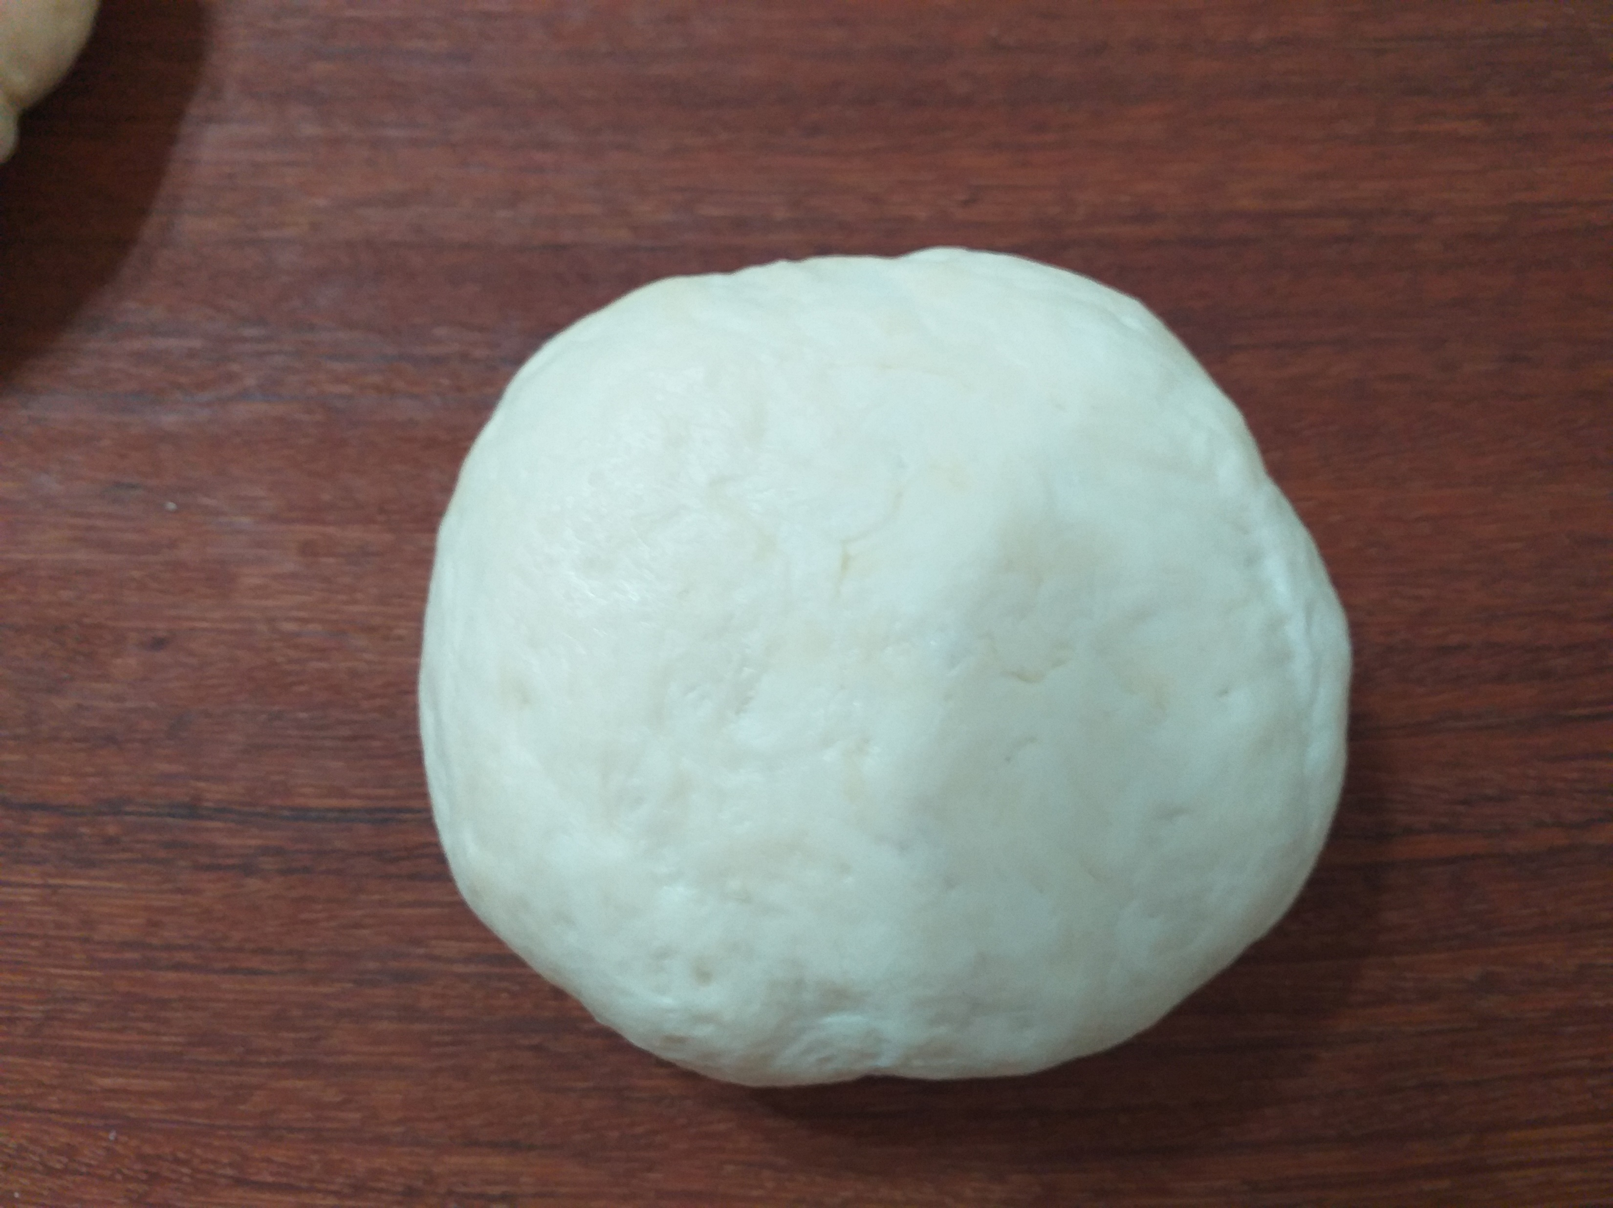
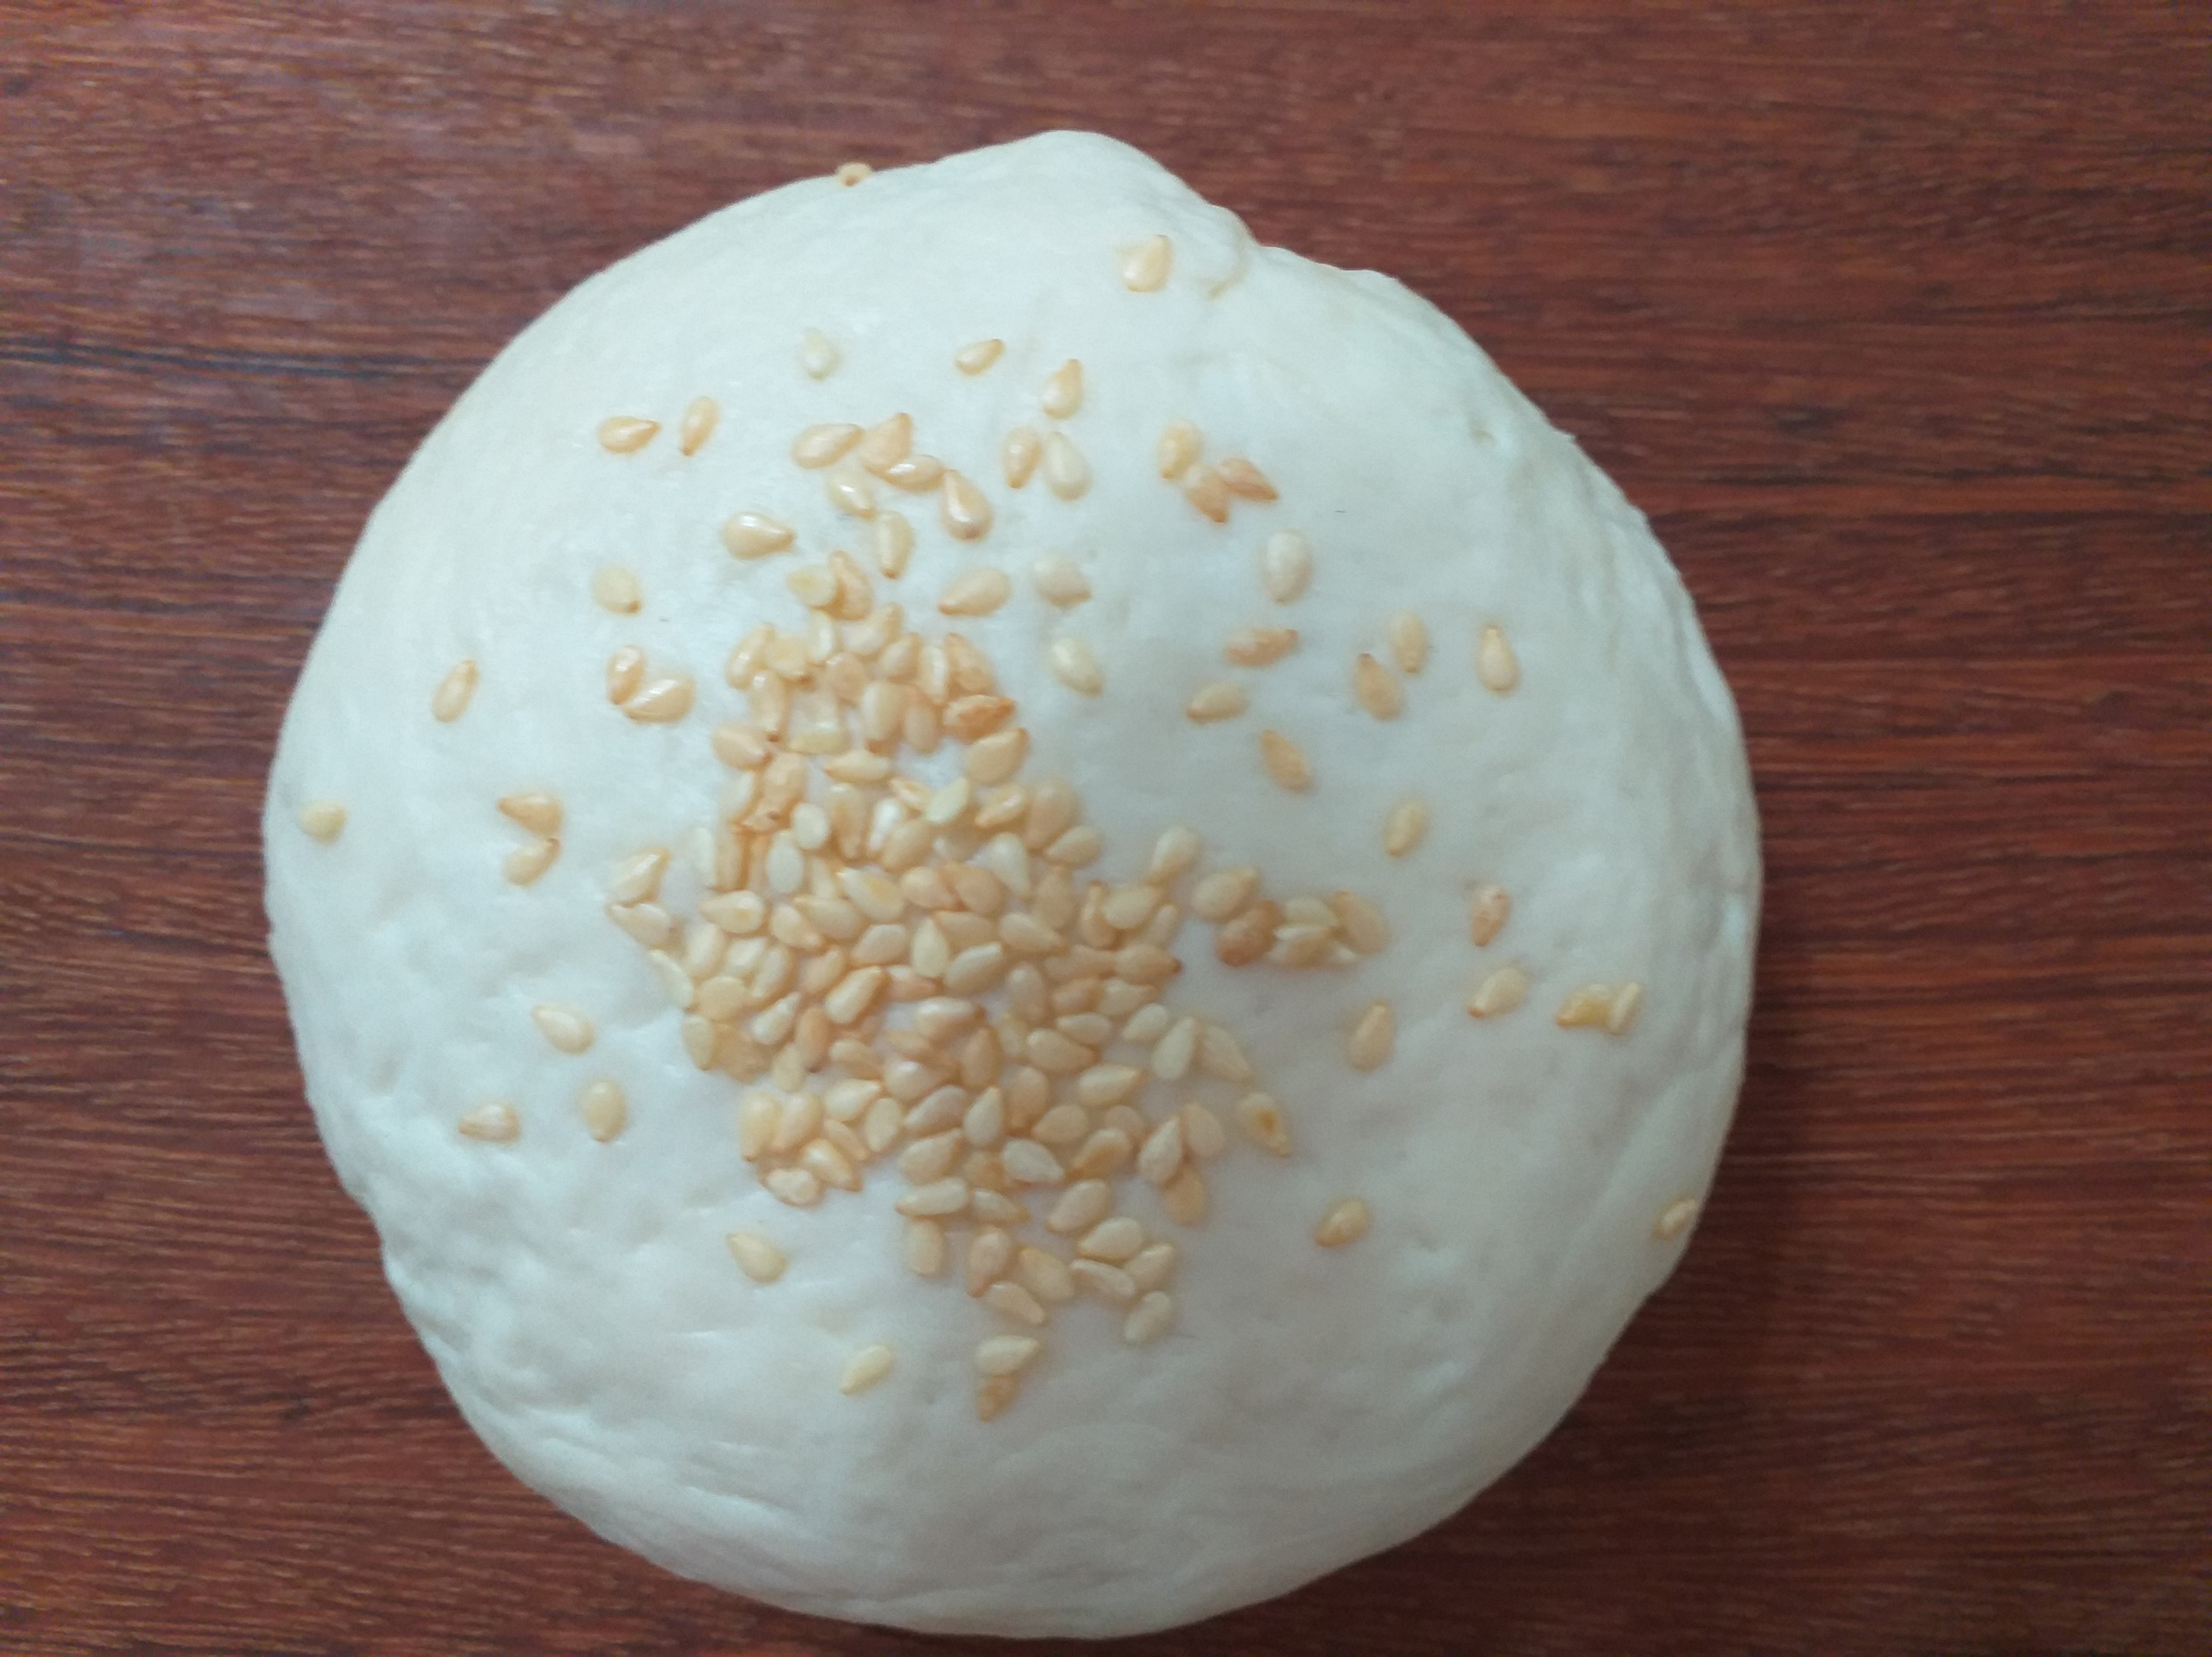
餡餅上面可灑黑、白芝麻做口味的記號。

Slide 14
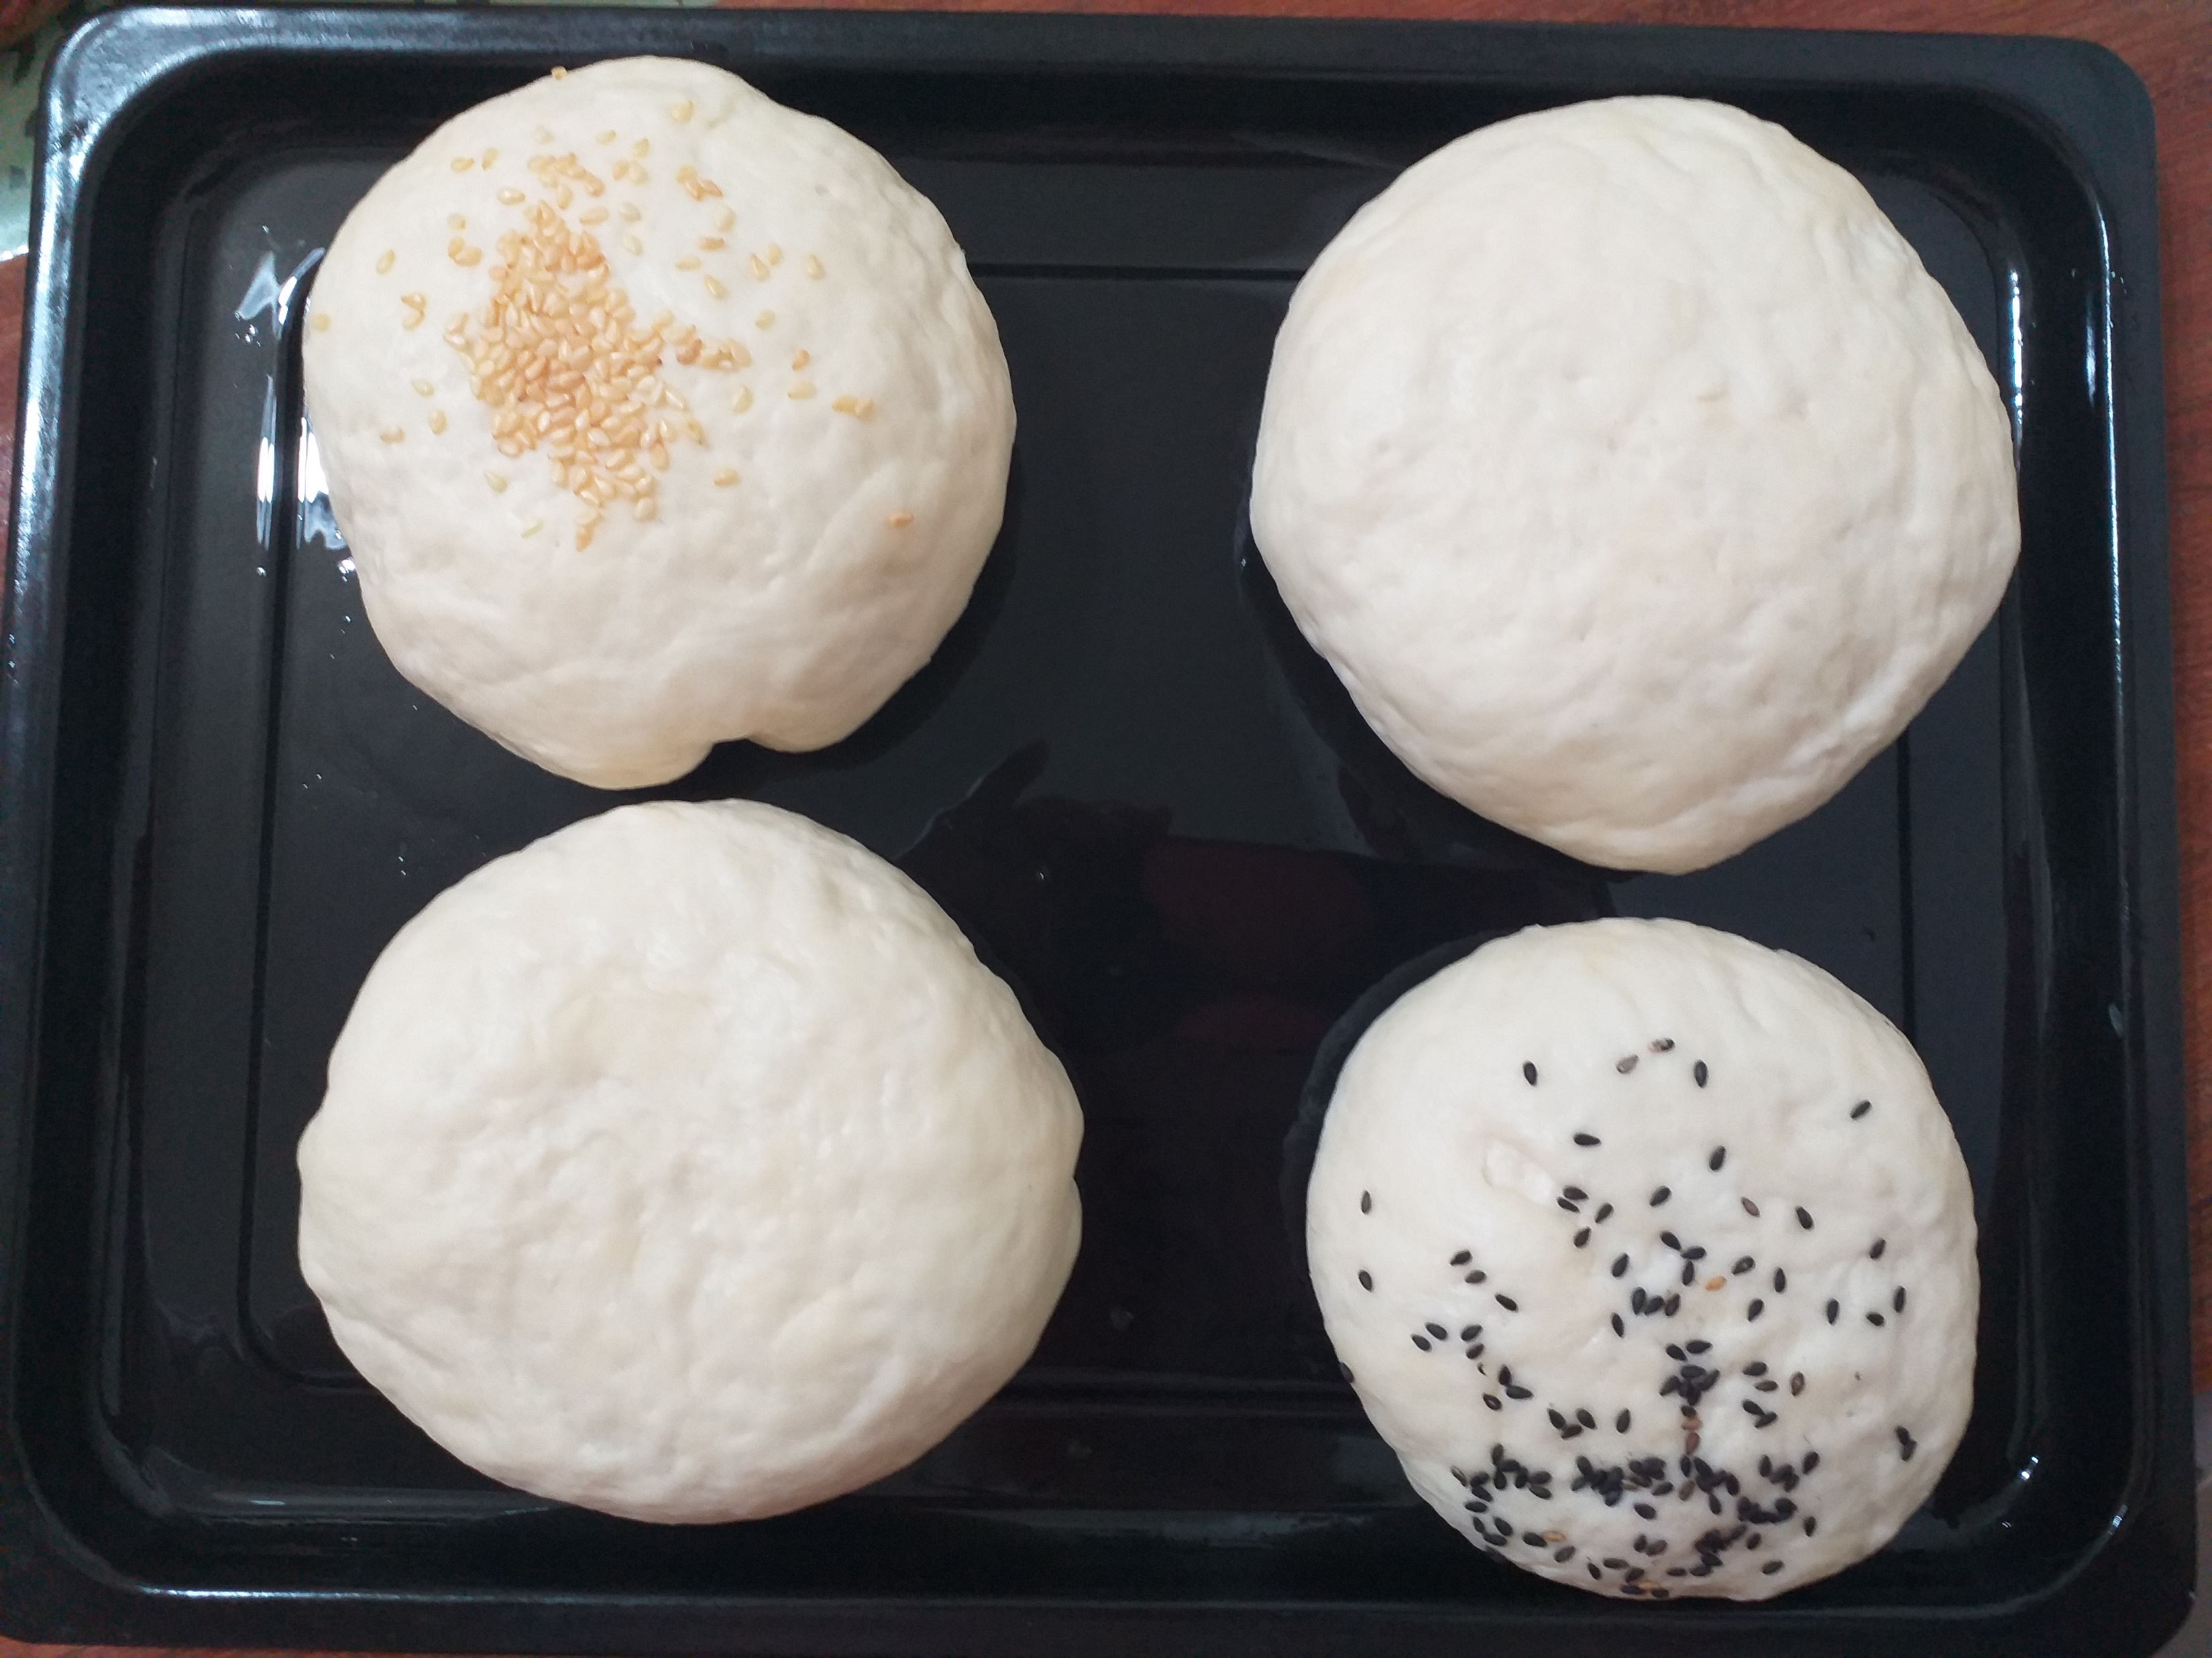
烤盤抹油，放進成型的餡餅。

Slide 15
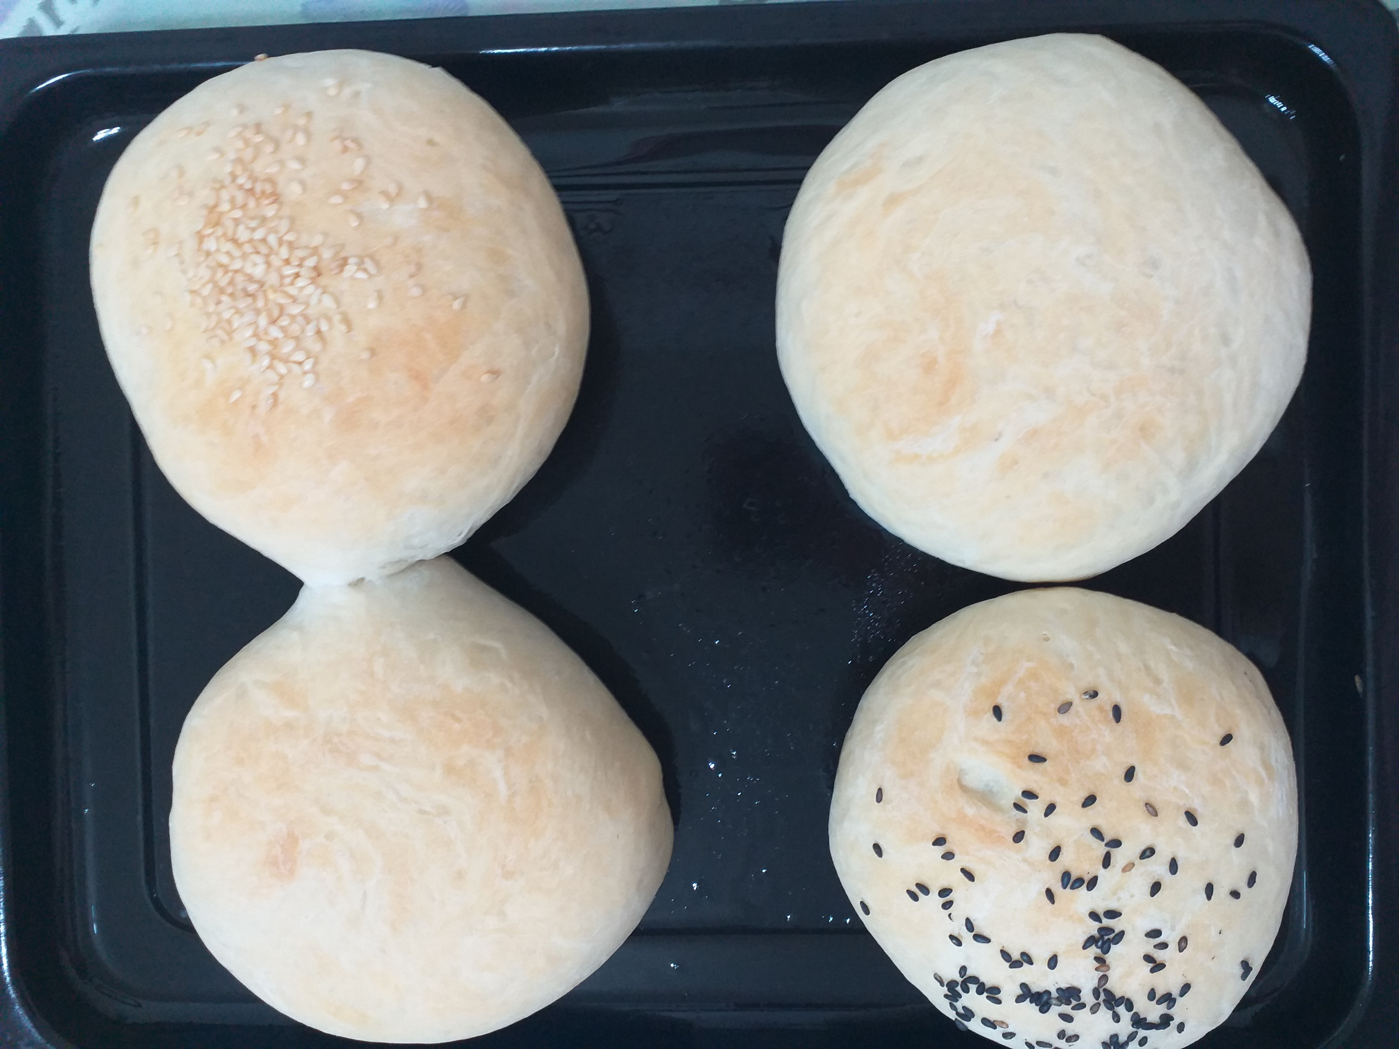
放進烤箱烤

Slide 16
小心吃，燙！美味的餡餅就出爐了喔！

